Slide 1
BESLUTSSTÖD FÖR ARBETSTERAPEUTER OCH FYSIOTERAPEUTER
2025-10-02

Slide 2
Beslutsstödsmodellen för arbetsterapeuter och fysioterapeuter är ett stöd i det kliniska arbetet.
Arbetet sker genom ett personcentrerat förhållningssätt och evidensbaserade metoder.
Beslutsstödet går att använda vid rehabiliterande och kompenserande insatser.
Notes:
Talmanus?
Beslutsstödsmodellen för arbetsterapeuter och fysioterapeuter är ett stöd i det kliniska arbetet. Modellen följer arbetsterapi- och fysioterapiprocessen och betonar framför allt strukturerad bedömning och patientens delaktighet.
Arbetet sker genom ett personcentrerat förhållningssätt och evidensbaserade metoder.
När modellen utvecklades 2009 var hjälpmedelsförskrivning i fokus. Beslutsstödet går däremot att använda i de flesta ärenden som rör rehabiliterande eller kompenserande insatser.

Slide 3
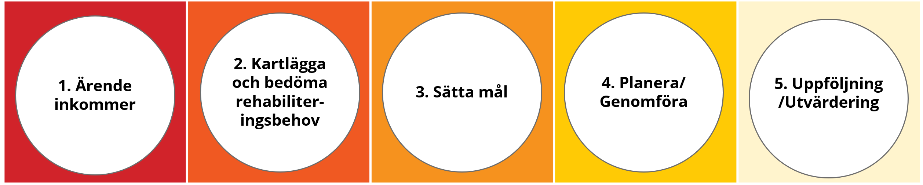
ARBETSMODELLENS 5 STEG
Notes:
Arbetsmodellen består av 5 steg. Utöver det som tillhör den traditionella arbetsterapi- och fysioterapiprocessen, utförs en riskanalys i tre steg av professionen. Dessutom skattar patienten sina svårigheter och även den upplevda nyttan med insatsen på ett strukturerat sätt, vilket tydliggör vikten av att patienten ska vara motiverad till insatsen och delaktig i planeringen, för att den ska ge avsedd effekt.

Slide 4
ARBETSMATERIAL
Stöd i kommunikationen:
Stöd i uppföljning:
A: Nytta med insatsen
B: Kvarvarande risker med insatsen
0
1
2
3
4
Notes:
För att arbetsterapeuter och fysioterapeuter ska få stöd i kommunikationen med patienter när skattning görs, finns visuella skalor att ladda ner.
När insatsen ska utvärderas och följas upp, används en strukturerad bedömning om avsedd nytta med insatsen har uppnåtts och om kvarvarande risker kan finnas.
Uppföljning-förskrivning-av-hjälpmedel-210324.pdf (skaneskommuner.se)

Slide 5
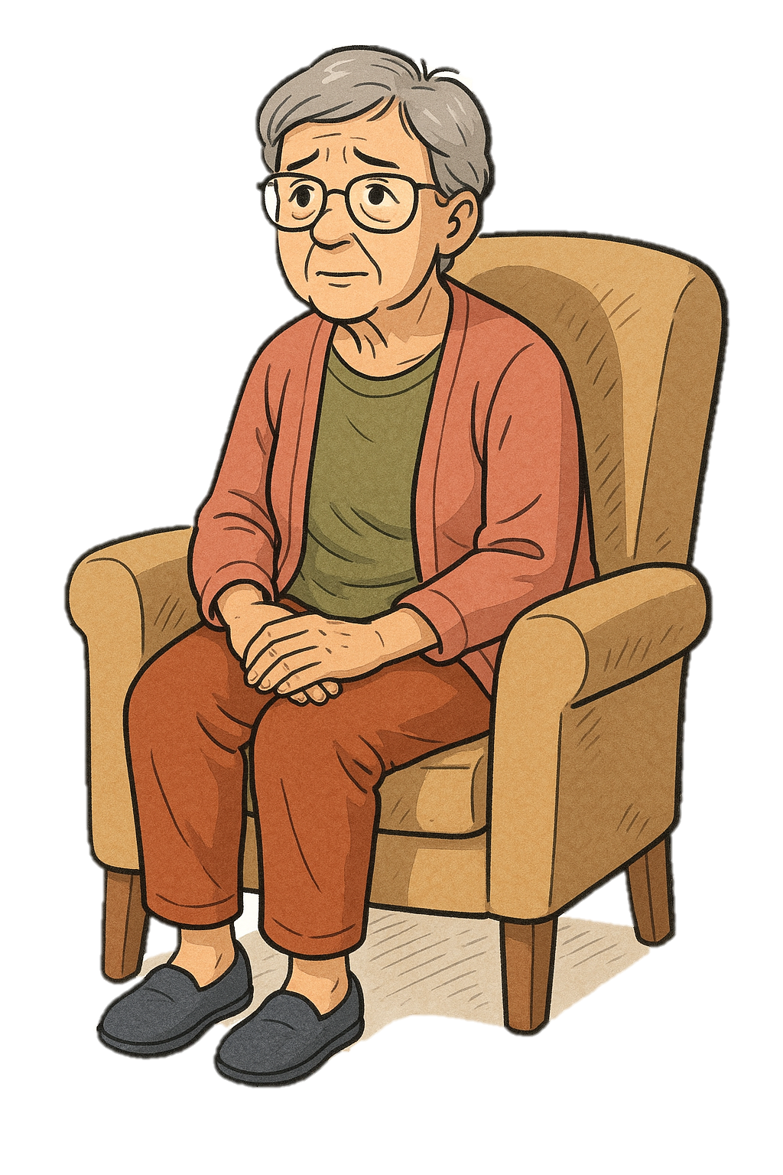
PATIENTFALL ALIDA
Alida är 84 år och har precis kommit hem från sjukhus.
Alida har fallit i hemmet och ådragit sig en höftfraktur. Hon bor med sin syster i barndomshemmet utanför staden. Bostaden har trappor, ingen hiss. Fysioterapeut möter upp vid hemgång från Ortopeden, där Alida varit inneliggande i några dagar.
I Mina Planer har det kommunicerats kring boendemiljö, tidigare hälsoproblematik och förmodat hjälpmedelsbehov samt rehabiliteringsplan. Alida har sedan tidigare endast trygghetslarm samt duschpall och toalettförhöjning med armstöd. Hon föredrar att klara sig så självständigt som möjligt men accepterar att hon till en början behöver stöd i att komma igång i vardagen.
Notes:
I följande delar av utbildningsmaterialet kommer ni träffa Alida, som är nybliven patient i kommunen. Om Alidas hälsotillstånd inte exakt liknar den patient ni vanligtvis möter, går det såklart att göra egna patientfall. Syftet med patientfallet är att visa beslutsstödets olika delar parallellt med en rehabiliteringsprocess.

Slide 6
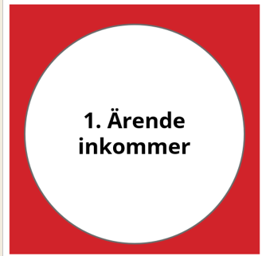
Via Mina Planer får fysioterapeut information inför hemgången. Med SBAR kan det se ut så här:
S
Situation: Alida har opererats för en höftfraktur och klarar sig inte längre i hemmet som förut.
B
A
Aktuellt: Alida är i behov av förflyttningshjälpmedel och rehabilitering i hemmet för att åter bli så självständig som möjligt.
R
Bakgrund: Alida bor i ordinärt boende tillsammans med sin syster. Har tidigare klarat sig med endast tryggghetslarm och hygienhjälpmedel.
Rekommendation: Fysioterapeut träffar Alida för bedömning i hemmet efter utskrivning.

Slide 7
Prioritering
Prioriteringsnivå 1
Fysioterapeuten bedömer att hemgången är prioritering 1
”Insatser som ger förutsättningar för patienten att vistas i hemmet där alternativet annars är en sjukhusvistelse/korttidsvistelse”
Patienten är färdigbehandlad och utskrivningsklar från sjukhuset. Hemgången kan medföra stor risk för fall/skada om inte förflyttningar med hjälpmedel säkerställs.

Slide 8
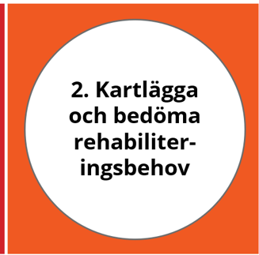
Kartlägga och bedöma rehabiliteringsbehov
Vid hemgången ser fysioterapeuten över patientens förflyttningar i bostaden och gör bedömning av hjälpmedelsbehov.
Fysioterapeuten bedömer Alidas förmåga att ta till sig och utföra träningsinstruktioner och bedömer att hemvårdspersonalen kan hjälpa henne med gång- och trappträningen via egenvård. Även träningsprogram från sjukhuset bedöms kunna utföras som egenvård.
Efter att ha samlat in all information gör fysioterapeuten en funktions- och aktivitetsanalys för att sedan kunna föreslå rätt insatser i samråd med Alida.
Vid skattning upplever Alida sina förflyttningssvårigheter som "stor", vilket motsvarar 3 på skalan "skattning av svårighet”.
Riskanalys 1 utförs. Risken bedöms som 2 dvs "måttlig risk för aktivitetsbegränsning och /eller delaktighetsinskränkning / funktionsbegränsning med måttlig olägenhet/livskvalitet.
Alida går med två kryckkäppar inomhus. Fysioterapeuten bedömer behov av rollator för att möjliggöra längre förflyttningar utomhus.

Slide 9
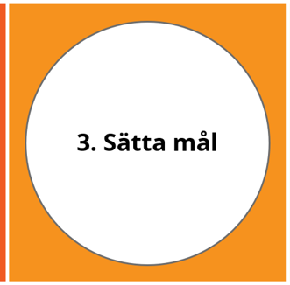
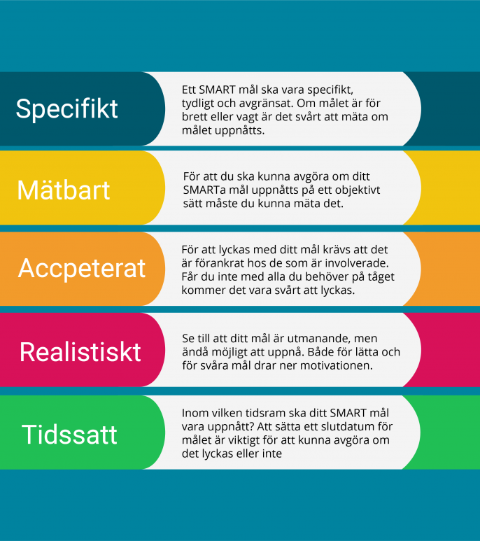
Målformulering
Målet ska vara realistiskt och motiverande för Alida att klara. Alida och fysioterapeuten skattar insatsens förväntade effekt/nytta enligt aktivitet, delaktighet och kroppsfunktion. Riskanalys 2 utförs.
Fysioterapeuten och Alida kommer tillsammans fram till följande mål utifrån SMART-modellen:
Kunna gå självständigt utan gånghjälpmedel inomhus.
Kunna gå självständigt i trappan.
Alida hoppas på måluppfyllelse om
1-2 månader

Slide 10
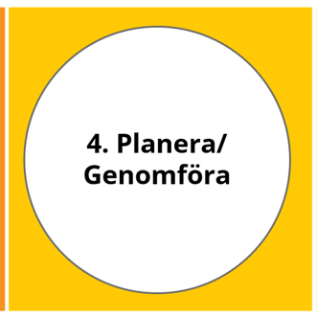
Planera/genomföra
Rollator för utomhusbruk provas ut och förskrivs av fysioterapeuten.
Alida utför själv sitt träningsprogram 3 gånger/dag. Fysioterapeuten följer upp träningen och anpassar programmet succesivt med ökad svårighetsgrad. Träningsprogrammet innehåller övningar för förbättrad rörlighet, styrka och balans.
Alida ska träna trappträning tillsammans med hemvårdspersonal 1 gång/dag. Detta utförs som egenvård och Alida själv kan redogöra för hur träningen ska utföras. Fysioterapeuten bedömer att träningen kan utföras säkert.

Slide 11
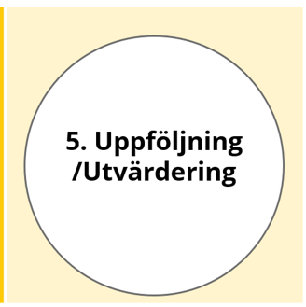
Uppföljning/Utvärdering
Fysioterapeuten träffar Alida efter 4 veckor för uppföljning och utvärdering. Alida har uppnått målet att självständigt kunna gå i trappan för att ta sig ut. Hon klarar även att gå självständigt med rollator utomhus. Inomhus går Alida vanligtvis utan gånghjälpmedel, använder ibland en kryckkäpp då hon känner sig något ostadig.
Analys av insats och risk utförs. Analysnivå A1/B1 bedöms, inget fortsatt uppföljningsbehov finns.
Fysioterapeuten bedömer att Alida kan ta sig till vårdcentralen för fortsatt träning och avslutar därför insatsen.

Slide 12

PATIENTFALL OLLE
Olle 32 år och har nyligen flyttat hemifrån
Olle bor på ett LSS-boende och arbetar i kommunens dagligverksamhet.
Tidigare åkte Olle färdtjänst från sitt barndomshem till sitt arbete på dagligverksamheten. Eftersom bussen stannar utanför hans nya bostad vill han mycket gärna åka buss.
Han har svårt att tolka klockan och får då svårt att hålla reda på tider.
Han har även svårt att planera sin morgon. Han fastnar gärna i de aktiviteter som han tycker om, som att läsa morgontidningen och äta frukost.
Personalen har påmint honom och ser till att han kommer iväg i tid. Olle vill helst kunna klara detta själv, han blir irriterad när personalen talar om för honom vad han ska göra.
Notes:
I följande delar av utbildningsmaterialet kommer ni träffa Olle, som är patient i kommunen. Om Olles hälsotillstånd inte exakt liknar den patient ni vanligtvis möter, går det såklart att göra egna patientfall. Syftet med patientfallet är att visa beslutsstödets olika delar parallellt med en rehabiliteringsprocess.

Slide 13
Stödpedagog kontaktar arbetsterapeut för hjälp.
De använder SBAR i sin kommunikation
S
Situation: Olle vill kunna ta bussen till dagligverksamheten.
B
A
Aktuellt: Olle blir mycket upprörd när vi påminner honom och säger att han klarar det själv.
R
Bakgrund: Olle har svårt att hålla reda på tiden. Han fastnar ofta i en aktivitet, som att läsa morgontidningen.
Rekommendation: Stödpedagog önskar hembesök för bedömning. Risk att Olle tappar motivation till dagligverksamhet.

Slide 14
Prioritering
Prioriteringsnivå 2B
Arbetsterapeuten bedömer att det är under prioriteringsordning 2B
”Insatser ger förutsättningar för en ökad delaktighet”
Olle blir mer delaktig om han själv kan planera sin vardag t ex genom att kunna ta bussen till dagligverksamheten.
Troligen har han svårigheter med Tidsuppfattning och minne, vilket måste utredas.

Slide 15
Kartlägga och bedöma rehabiliteringsbehov
Arbetsterapeuten bokar in ett besök hos Olle. I samtal kartläggs hans upplevda situation och önskan om förändring samt hans upplevda skattning av svårigheten. Vad det skulle innebära för honom med en förändring? I bedömningen utreder arbetsterapeuten exempelvis:
- Tidsuppfattning; att veta när en aktivitet behöver påbörjas, hur lång tid det tar, hur känslan av en viss tid är i förhållande till att avläsa tid.
- Kommunikationsförmåga
- Motorisk förmåga; Att gå till bussen, kliva på -av bussen, tillräcklig balans.
- Finmotorik; hantera mobil med biljett mm.
För att göra en strukturerad bedömning är det en fördel att använda Kognitiv checklista och för utredning av tidsuppfattning kan instrumentet Ka-Tid användas.
Efter att ha samlat in all information görs en funktions- och aktivitetsanalys för att sedan kunna föreslå rätt insatser i samråd med Olle. Olle behöver stöd kring tidsuppfattning och struktur, samt stöd och inlärning i att åka buss.
Olles uppfattning om den upplevda svårigheten är "stor" , 3 på skalan "skattning av svårighet"
Riskanalys 1 enligt bedömning är 2. "Måttlig risk för aktivitetsbegränsning och /eller delaktighetsinskränkning / funktionsbegränsning med måttlig olägenhet/livskvalitet.

Slide 16
Målformulering
Målet ska vara realistiskt och motiverande för Olle att klara. Olle, boendepersonalen och arbetsterapeuten skattar insatsens förväntade effekt/nytta enligt aktivitet, delaktighet och kroppsfunktion. Riskanalys 2 utförs.
Med fördel används SMART-modellen vid målformulering.
Olles mål är att självständigt ta bussen till sin dagligverksamhet. Målet ska vara uppnått inom 4 månader.

Slide 17

Planera/genomföra
Utifrån Olles målsättning planeras aktivitetsträning och förskrivning av hjälpmedel.
Aktiviteten ”att åka buss och hantera biljett” tränas tillsammans med arbetsterapeut och efter instruktion även av stödpedagog. Träningen genomförs både i samband med resor och hemma i form av rollspel.
För tidsuppfattning provar arbetsterapeuten ut en timstock som också kan ingå i träning av aktivitet.
Arbetsterapeuten är osäker på om den planerade insatsen är tillräcklig för att uppnå målet, men bestämmer sig för att börja med detta och göra en tidig uppföljning.
Stanna upp och reflektera
Notes:
I detta ärende kan det vara så att man behöver göra extra bedömningar när det är dags att planera för insatsen.

Slide 18
Uppföljning/Utvärdering
Olles mål var att självständigt ta bussen till sin dagligverksamhet, inom 4 månader.
Efter 1 månad kontaktas arbetsterapeut av stödpedagog som berättar att Olle var motiverad att åka buss själv, men gått på fel buss och kommit vilse. Han blev till slut hemkörd av polis. Därmed konstateras en risk och arbetsterapeuten behöver fundera över om insatsen ska justeras.
Analys av insats och risk utförs. Analysnivå A3/B2 bedöms, fortsatt uppföljningsbehov finns.
Arbetsterapeuten går tillbaka till steg 2 och planerar kompletterande insats. Genom att ge bildstöd underlättar det för Olle att hitta rätt buss.
Efter 4 månader görs en ny uppföljning, A1/B1. Olle är nu trygg med att åka rätt buss själv till och från dagligverksamheten. Insatsen avslutas.

Slide 19

INTE ALLTID 1 TILL 5
"Alla arbetsmodeller fungerar inte för alla patienter. Det är ditt ansvar att bedöma i varje enskilt fall om beslutsstödsmodellen passar, om delar av den bör användas – eller om något inte är relevant alls.
Du behöver också stanna upp ibland och tänka efter: Ska du backa, börja om eller gå vidare till nästa steg? Det beror på patientens behov och önskemål.
Notes:
Arbetsmodellen för Beslutsstöd beskriver steg för steg vid bedömning och utförande av insatser vid funktionsvariation. Det ligger i fysioterapeutens/sjukgymnastens/arbetsterapeutens yrkesansvar att i varje patientärende avgöra om någon del inte är relevant att genomföra

Slide 20

TIPS PÅ FORTSATT ARBETE
Dialog i grupp
Egna case från verksamheten
Reflektioner – korta och ofta!
Kollegial journalgranskning
Ambassadörer i arbetsgruppen
Lycka till!
Notes:
En enstaka genomgång av detta material är bra, men sällan tillräckligt. Lärande växer genom reflektion och dialog, så låt ämnet hållas levande!
Använd egna exempel och patientfall från vardagen, gå igenom alla steg eller fördjupa dig kring ett av stegen.
Hellre reflektera korta stunder vid många tillfällen, än att ha längre sittningar mer sällan.
Ett kvalitetsverktyg är kollegial journalgranskning. En grupp medarbetare kan tillsammans gå igenom ett antal journaler och diskutera hur beslutsstödets steg syns i journaldokumentationen. Där otydligheter uppstår, eller där medarbetare dokumenterar olika – fundera över varför och på vilket sätt en förändring kan ge effekt. Utgå gärna från frågeställningarna;
Vad ska vi börja göra?
Vad ska vi sluta göra?
Vad ska vi fortsätta göra?
I vissa verksamheter passar det väl att en eller ett par medarbetare blir ambassadör(er) för beslutsstöd. Uppdraget kan bestå i att exempelvis handleda nyanställda, samt planera och genomföra några av punkterna enligt ovan.

